Slide 1
商管程式設計 口頭報告 第15組

Slide 2
目錄
組員介紹
設計理念
介面展示
條件解說
程式碼介紹
程式實體操作
心得與展望

Slide 3
組員介紹
鄧宇翔 B07703005 財金一
洪嘉敏 B07703010 財金一
蔡秉叡 B07703037 財金一
黃若依 B07703117 財金一

Slide 4
我們的程式？
選股好簡單！

Slide 5
設計理念
身為財金系大一的學生，我們對股票市場的理解當然是：
一。竅。不。通。
畢竟我們才大一

Slide 6
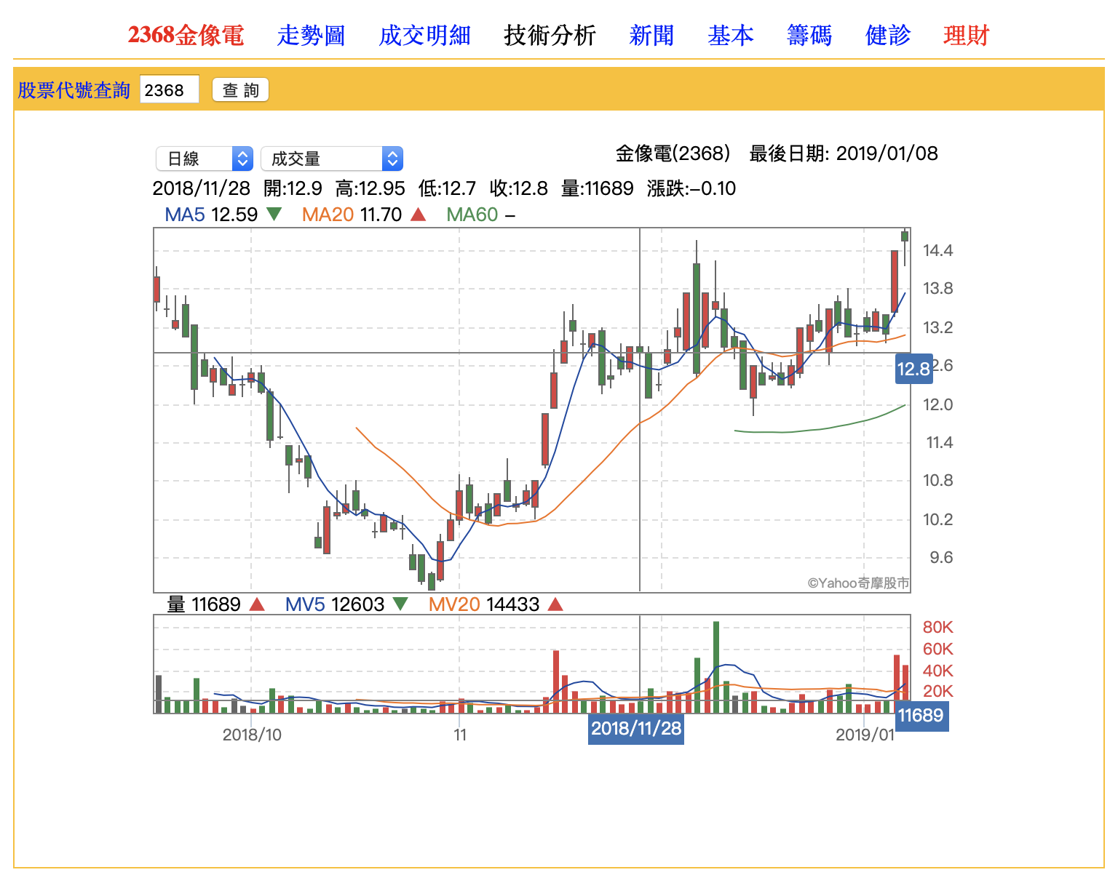
設計理念
但是大家應該有看過類似這樣子的東西：
Notes:
這是股市走勢

Slide 7
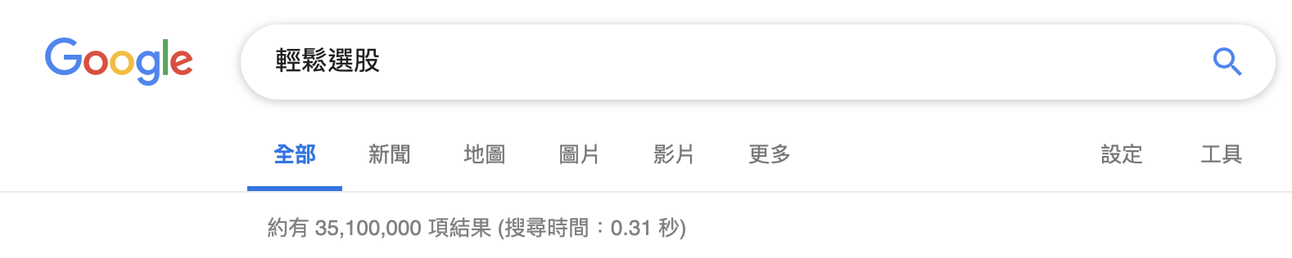


設計理念
或者是：
Notes:
這是選股程式 們的廣告

Slide 8
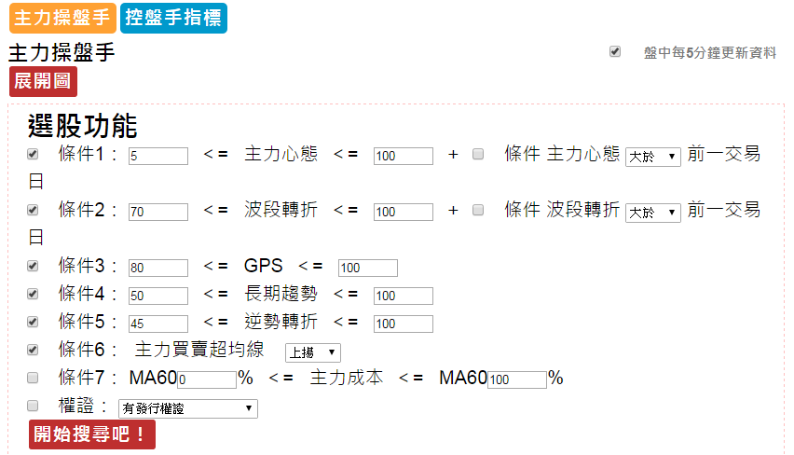
設計理念
通常裡面長成這樣子：
有什麼難的？
不就一堆if else而已？
Notes:
這是選股程式裡面的樣子

Slide 9
設計理念
那我們也來做做看！
於是，「選股好簡單」誕生了
Notes:
這是選股程式裡面的樣子

Slide 10
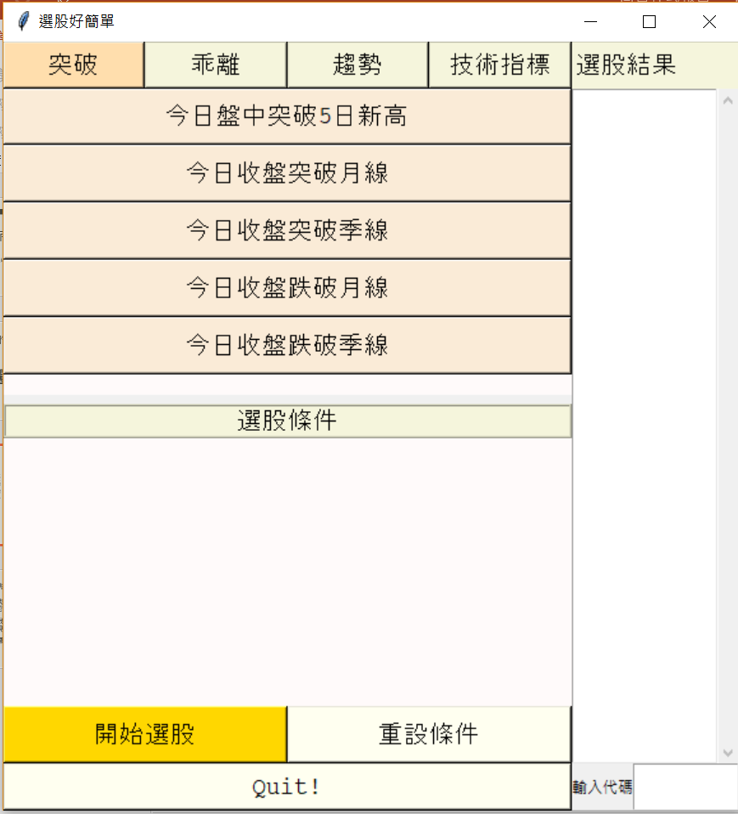
分為四種指標
每種指標裡
各有不同的選股條件

Slide 11
條件解說
突破：挑出有在限定時段內突破壓力線的股票
乖離：找出在限定時段內，和移動平均線差距
符合標準的股票
趨勢：跟之前的表現相比，這支股票最近的表
現為好或壞
技術指標：分為K值與D值，K值對股價反應較快，D
值對股價反應較慢，透過兩方交叉可找出
哪支股票前景看好

Slide 12
程式碼介紹：Library
我們使用了Tkinter、CSV及datetime
Tkinter→互動介面
CSV →讀檔用
Datetime →方便存取日期資料

Slide 13
程式碼介紹：Library
另外還有：Numpy、Matplotlib
Numpy →格式化資料
Matplotlib.pyplot →繪製個股走向、指標
Matplotlib.gridspec、Tkinter.font … 以及更多

Slide 14
程式碼介紹：讀檔
key
公司代碼
設一個Dict
新公司
[ (日期) ]
[ (開盤價) ]
[ (收盤價) ]
…
Value
key
公司代碼
找到他的Dict
已經有資料的公司
[ (日期) ].append()
[ (開盤價) ].append()
[ (收盤價) ].append()
…
Value

Slide 15
程式碼介紹：新的class！
[Ａ公司][2]list
28.43
29.01
[A公司]list
收盤價
日期
dict()
B公司
A公司
A公司.收盤價list
28.43
29.01
Ａ公司.Attributes
收盤價
均線
stock()
B公司
A公司
KD值

Slide 16
程式碼介紹：選股介面
click項目btn – 顯示項目下面的細項
click重選條件btn -- 清空條件
clickQuitbtn -- 結束程式
click條件btn -- 顯示已選條件、篩選公司
click開始選股btn -- 顯示結果

Slide 17
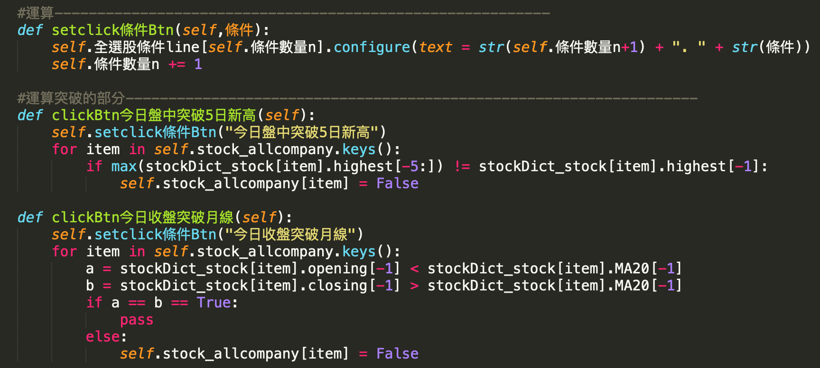
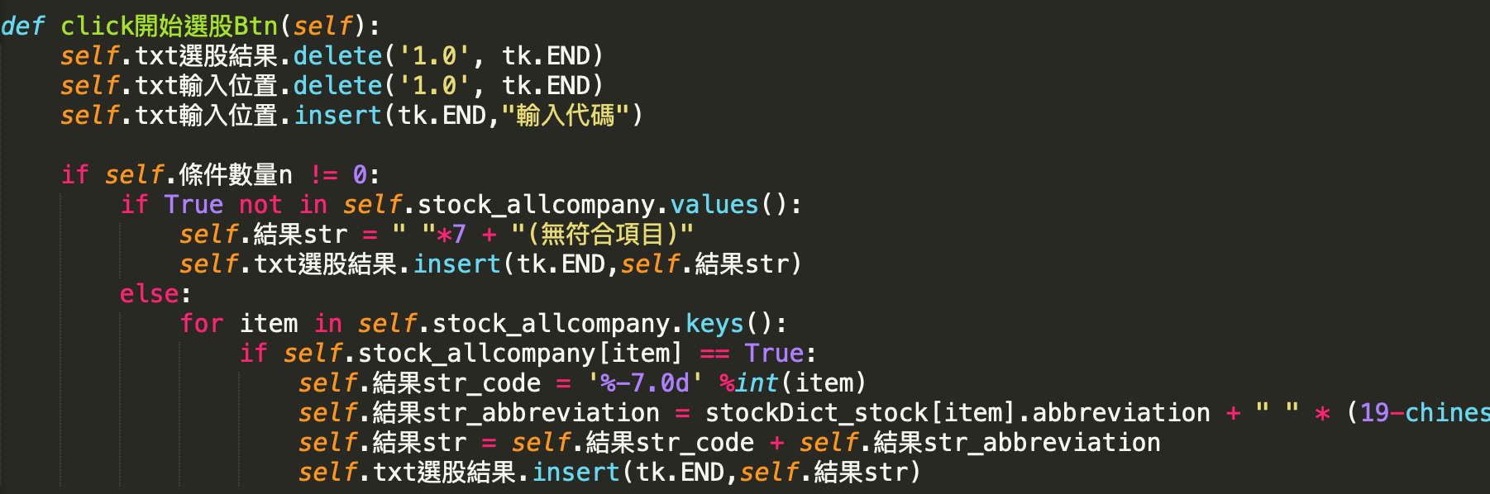
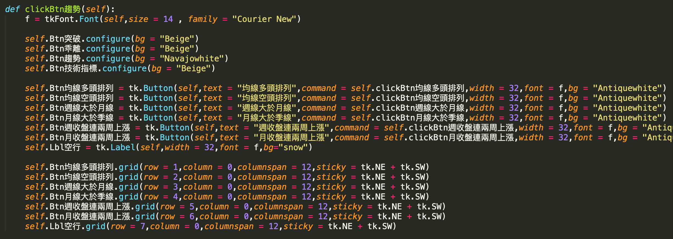
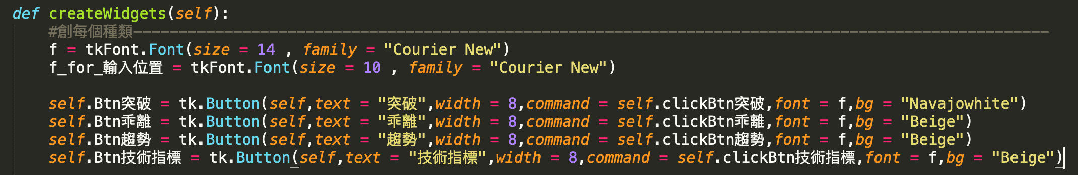
程式碼介紹：選股介面

